Slide 1
Kompleksowe rozwiązywanie
problemów wód opadowych
Dr hab. inż. Paweł Licznar, prof. nadzw.
Instytut Inżynierii Ochrony Środowiska
Politechnika Wrocławska

Slide 2
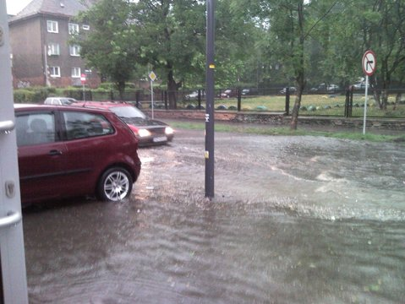
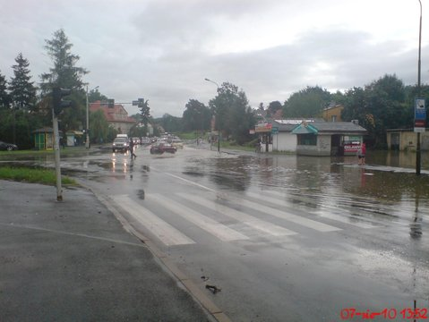
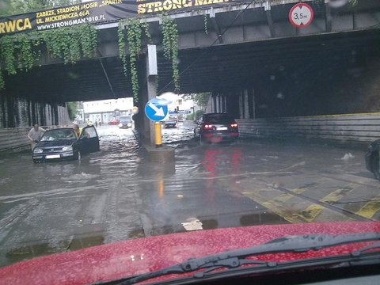
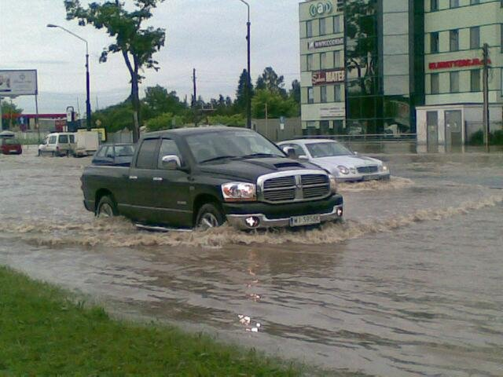
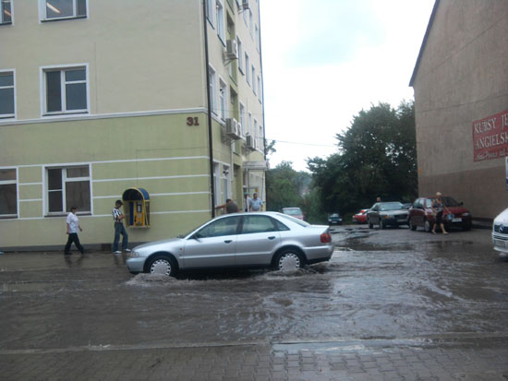
Przykłady powodzi i podtopień po intensywnych opadach

Slide 3
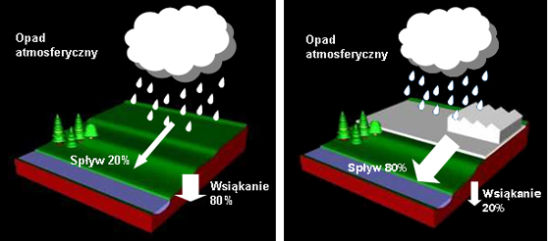
Skąd biorą się problemy z wodami opadowymi?
nadmierne uszczelnienie powierzchni miejskich,
zaniedbania w eksploatacji i modernizacji systemów odwodnienia,
zmiany klimatyczne???
To są znane
i popularne odpowiedzi

Slide 4
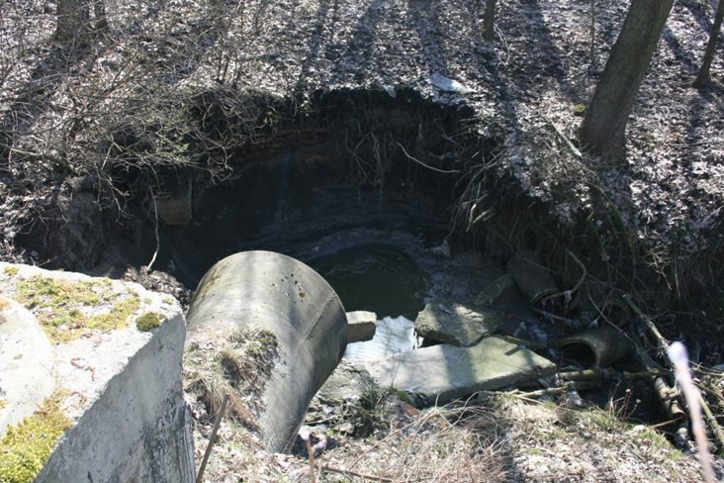
Często zapominane lub celowo pomijane odpowiedzi to:
brak pieniędzy – od lat dyskutowany i nadal rzadko spotykany „podatek od deszczu”,
nieuregulowana sytuacja prawna wielu systemów odwodnienia, brak jednego eksploatatora,
wieloletnie zaniedbania w zakresie melioracji,
brak odbiornika ścieków lub jego przeciążenie zarówno ilością jak i jakością zrzucanych ścieków!
Chłonność odbiornika może być zasadniczym progiem rozwoju miasta!
Strumień zrzutu wód opadowych nie może być większy od przepływu w odbiorniku;
max. dopuszczalne przewyższenie w granicach 10% przepływu miarodajnego (SNQ).

Slide 5
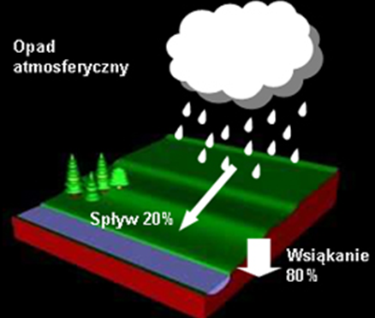
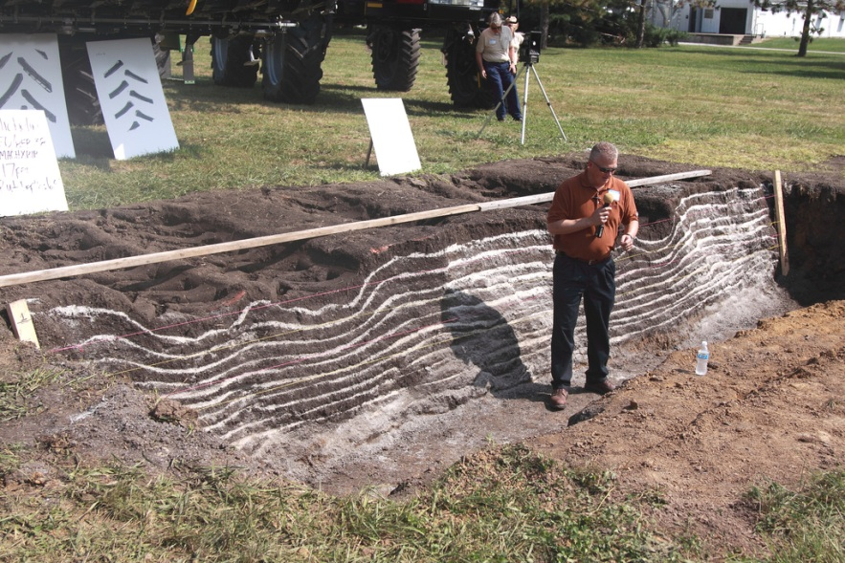
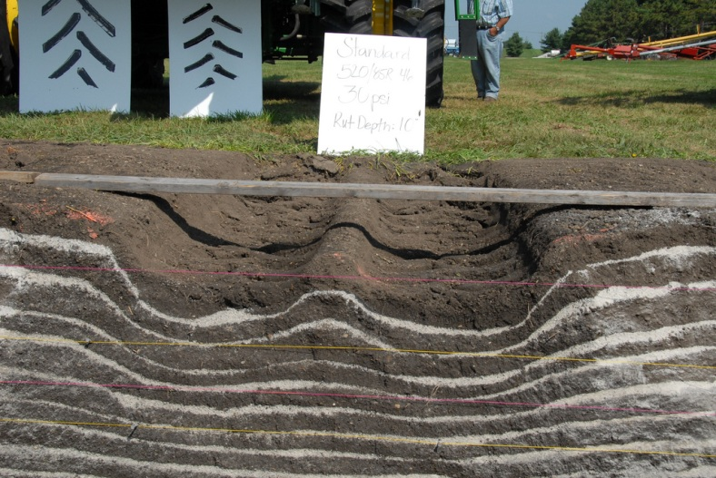
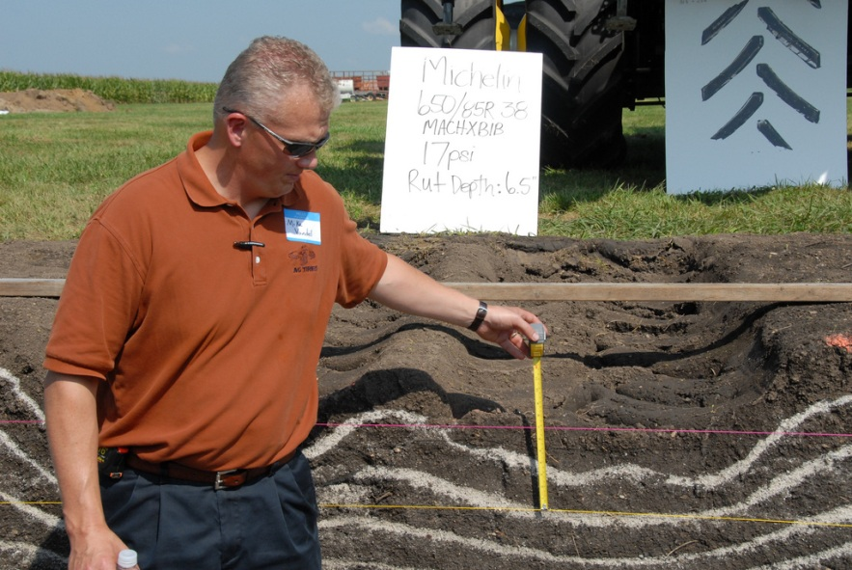
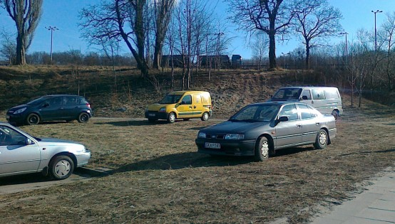
Inne całkiem ignorowane czynniki:
kompakcja gleby;
stan terenów zielonych.
Źródło: Purdue University+Michelin

Slide 6
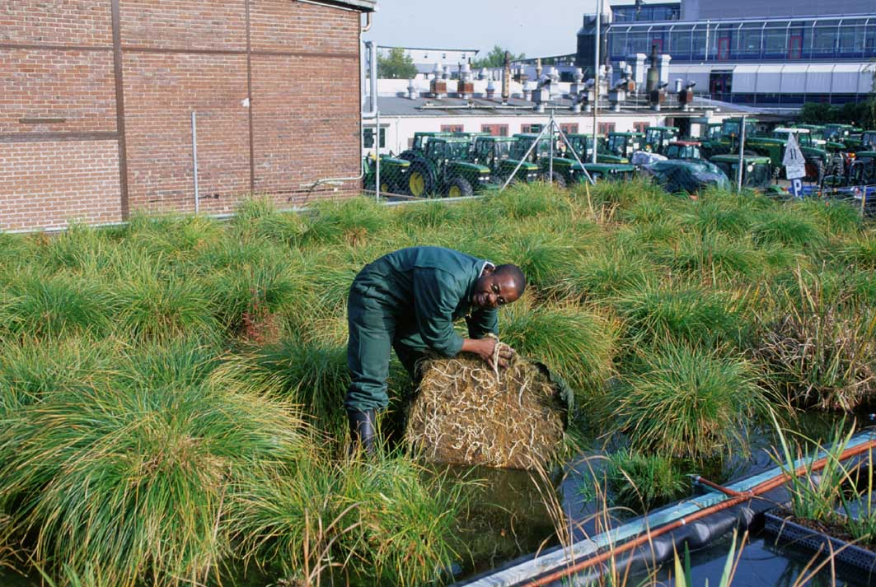
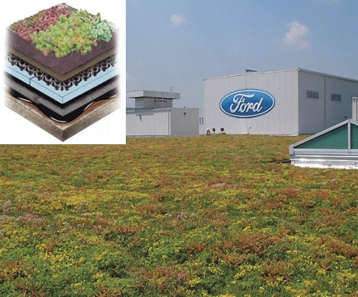
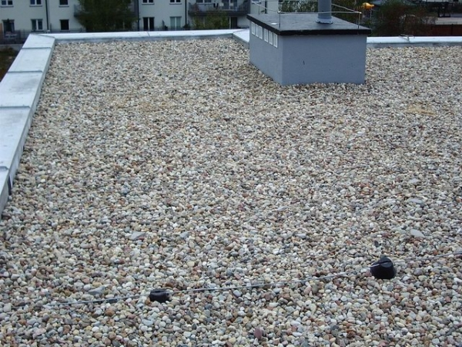
Inne całkiem ignorowane czynniki:
Mgliste pojęcie zielonego dachu

Slide 7
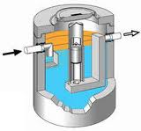
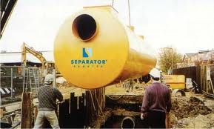
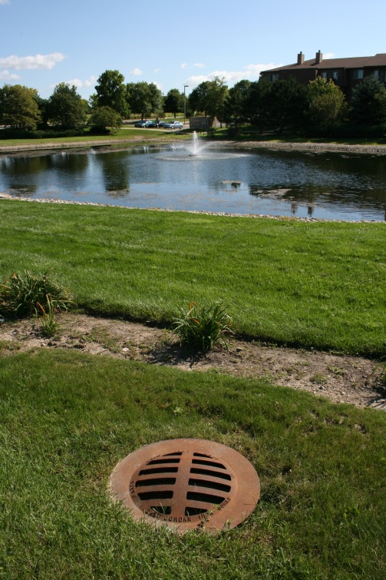
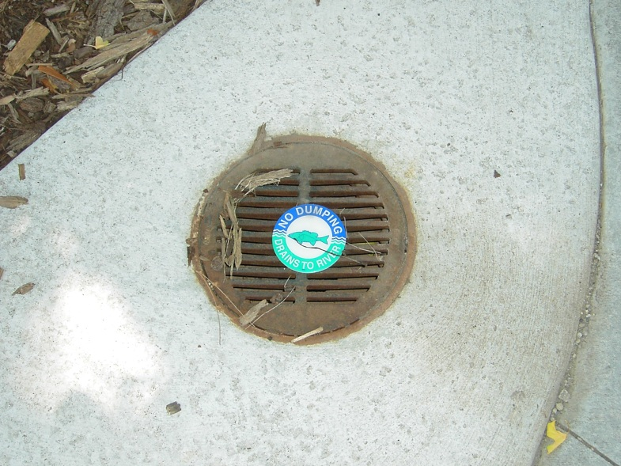
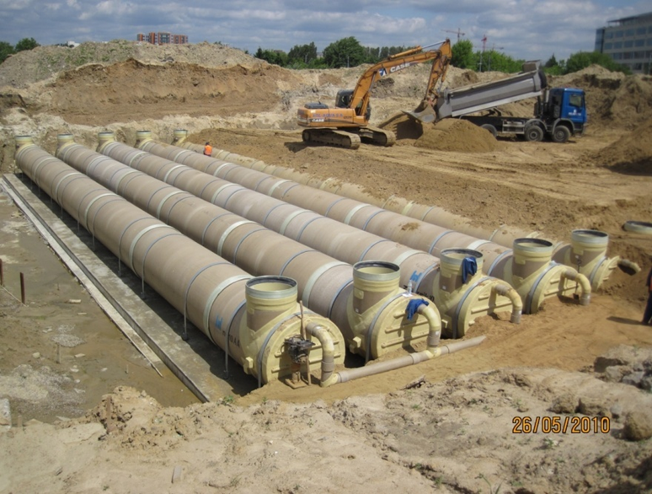
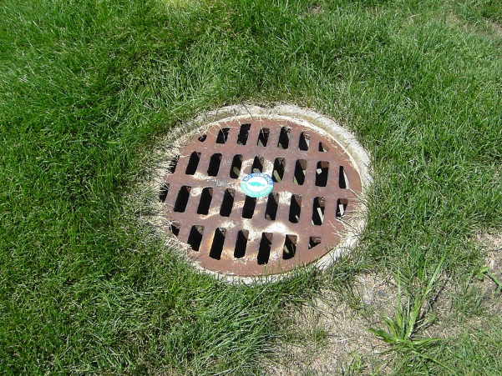
Jeszcze inny czynnik:
Lobbing – przykład: bezmyślne instalowanie separatorów zawiesiny i substancji ropopochodnych w miejsce rozwoju retencji i świadomości użytkownków

Slide 8
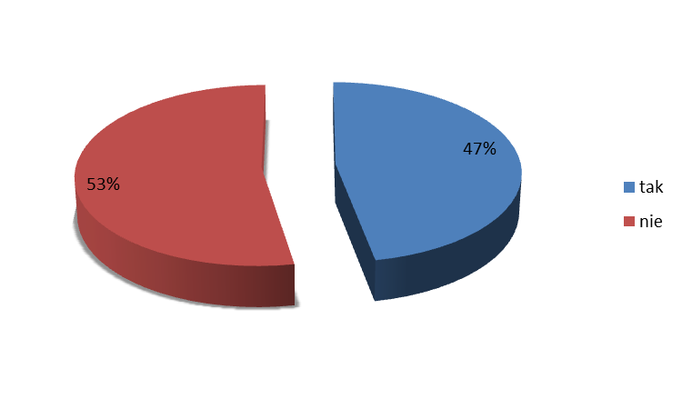
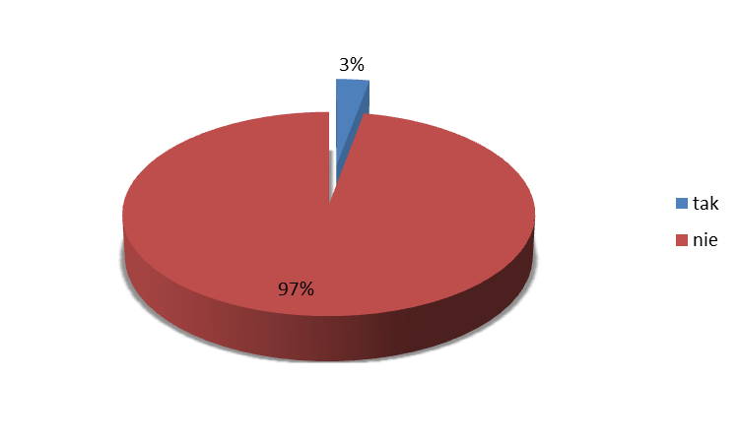
Wstydliwe czynniki:
brak inwentaryzacji systemów odowodnienia i opomiarowania przelewów burzowych oraz innych punktów zrzutu ścieków,
Ignorancja i brak wiedzy!
Czy przeczytałeś (przestudiowałeś) normę kanalizacyjną PN-EN 752 z 2000 roku?
(16/18)
Czy przeczytałeś (przestudiowałeś) uaktualnioną normę kanalizacyjną EN 752 z 2008 roku?
(1/33)

Slide 9
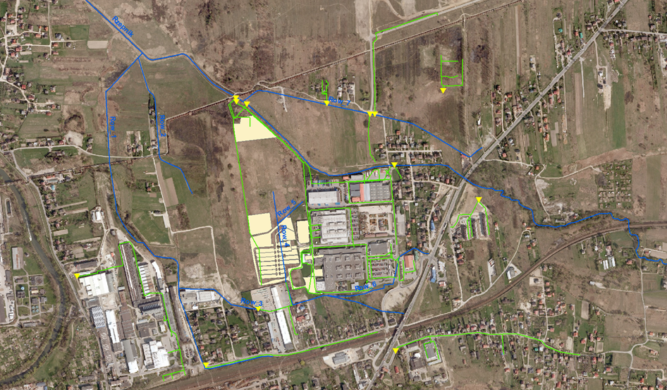
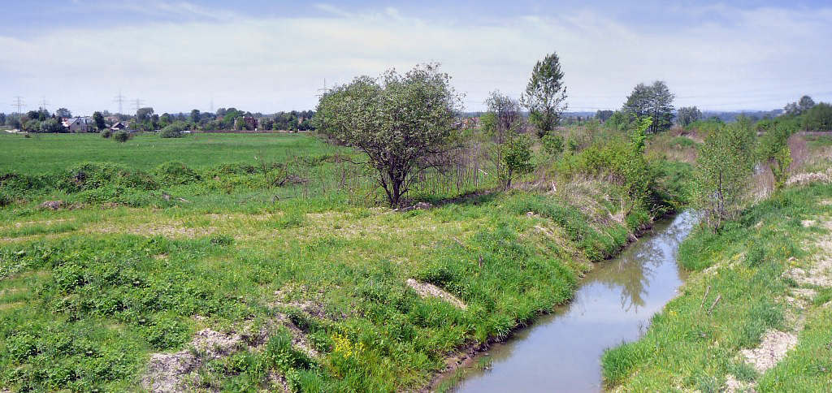
Jak można próbować rozwiązywać problem?
Przykład: „Koncepcja zagospodarowania wód opadowych Skawińskiej Strefy Aktywności Gospodarczej w zlewni Rzepnika”
Symulacje modelowe dla fali powodziowej dla p = 1% oraz p = 0,2 % dla scenariuszy:
W0: Sytuacja obecna
W1: Sytuacja docelowa z uwzględnieniem nowych inwestycji na terenie 5 ha – z założeniem oczyszczenia i konserwacji koryt cieków wodnych
W2: Sytuacja docelowa z uwzględnieniem nowych inwestycji na terenie 5 ha – z założeniem profilowania koryt, wyrównania spadku dna i przebudowy mostków i przepustów

Slide 10
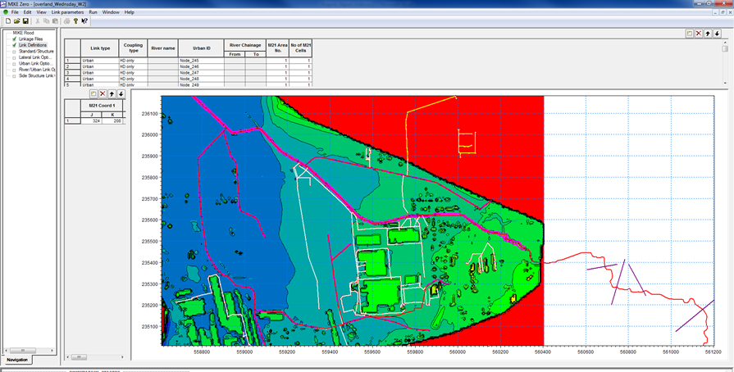
Zastosowano kombinację trzech modeli symulacyjnych:
W celu kompleksowego odwzorowania interakcji w zlewni Rzepnika na terenie S.A.G, zastosowano kompleksowy model matematyczny MIKE FLOOD, który umożliwia zintegrowane modelowanie przepływu i poziomu wody w sieci kanalizacyjnej, ciekach powierzchniowych oraz na terenach zalewowych.
W efekcie połączono trzy modele:
• Model 2D w MIKE 21 spływu powierzchniowego uwzgledniający tereny zalewowe, ulice oraz budynki,
• Model 1D w MIKE 11 koryta potoku Rzepnik i rowów melioracyjnych w obrębie analizowanego terenu,
• Model 1D w MIKE URBAN sieci kanalizacyjnej.

Slide 11
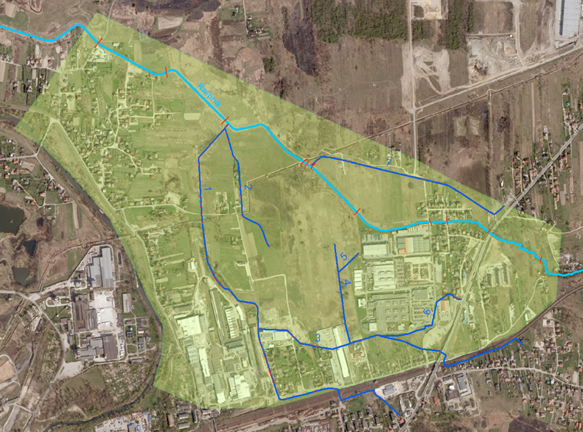
MIKE 11 i sieć hydrologiczna
Wygenerowano łącznie 170 przekrojów korytowych.

Slide 12
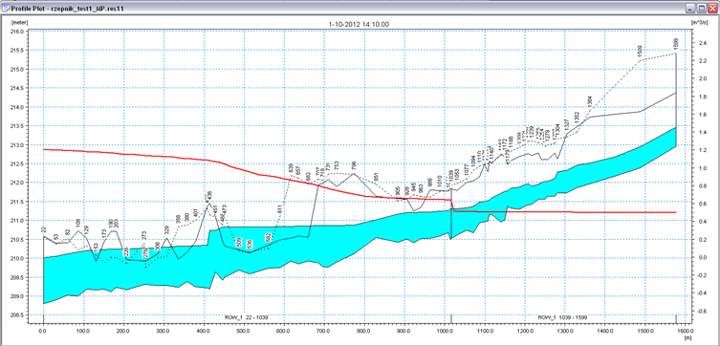
MIKE 11 i sieć hydrologiczna
Na wszystkich rowach oraz w korycie pot. Rzepnik wprowadzono do modelu geometrię 42 obiektów inżynierskich:
28 przepustów,
10 mostów,
4 zastawki.

Slide 13
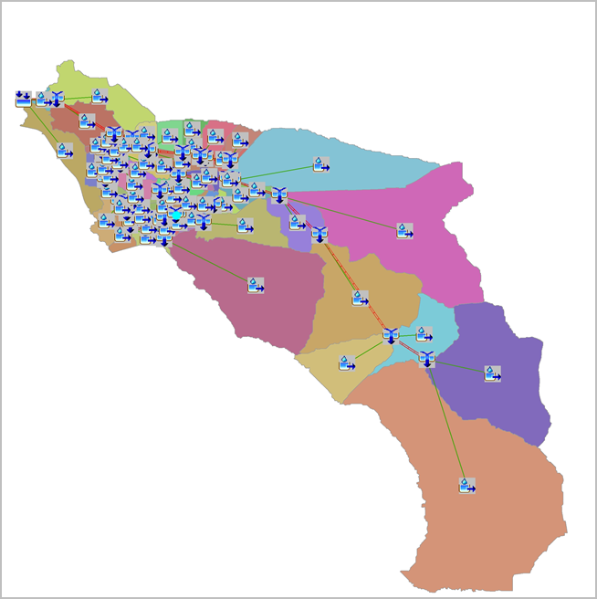
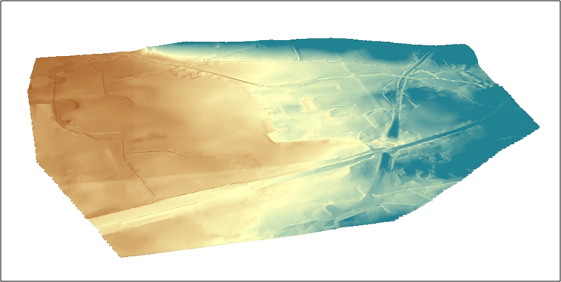
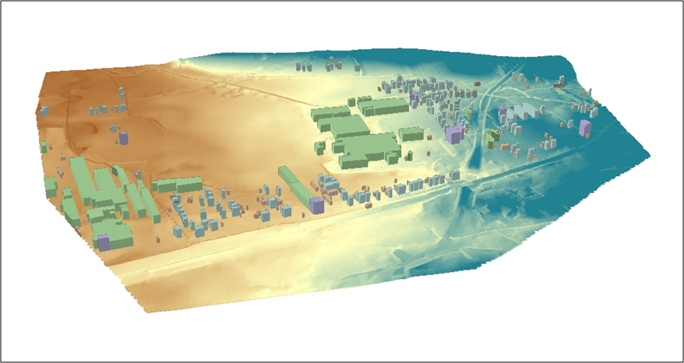
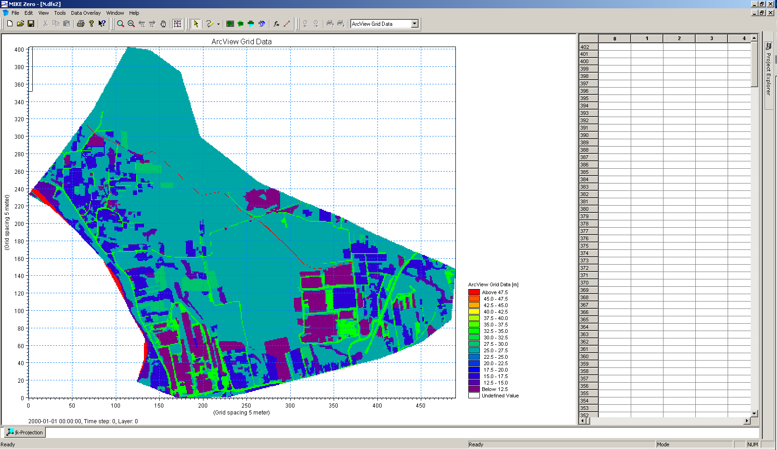
MIKE 21 i zlewnia
NMT z wprowadzonymi obiektami kubaturowymi
Mapa szorstkości n Maninga

Slide 14
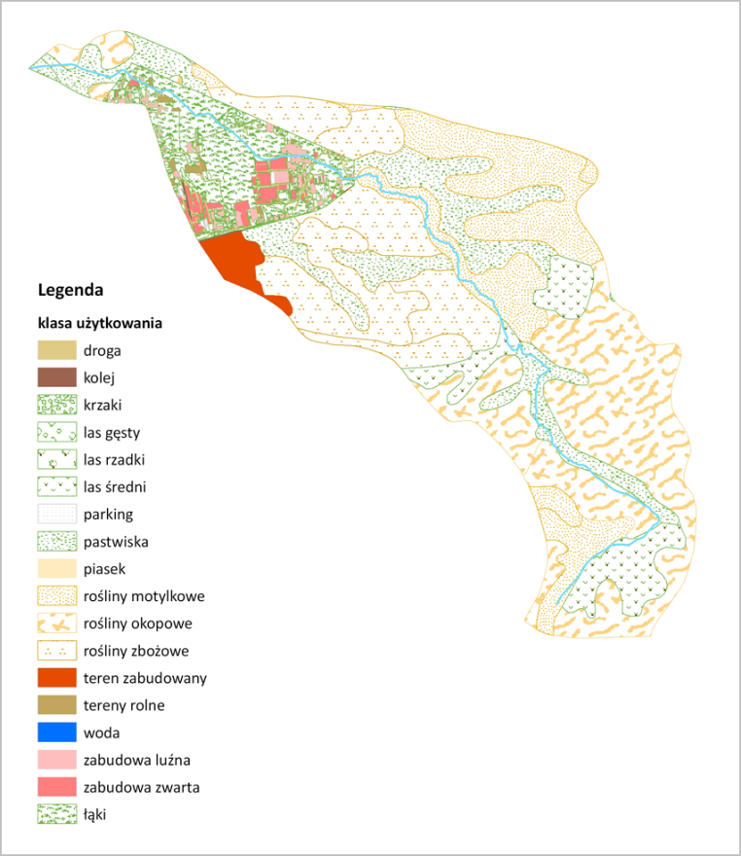
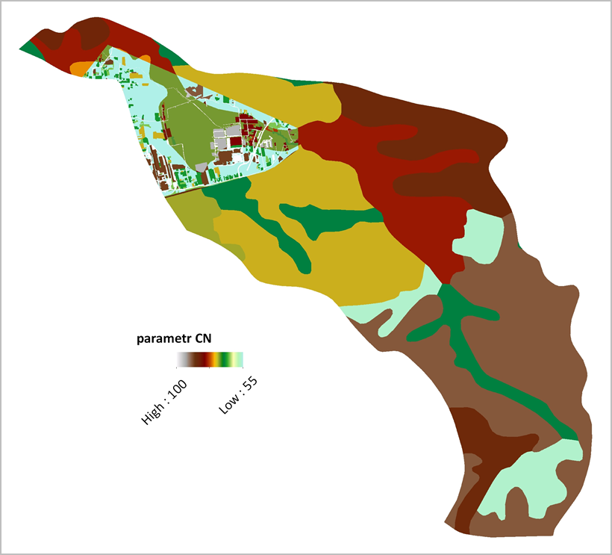
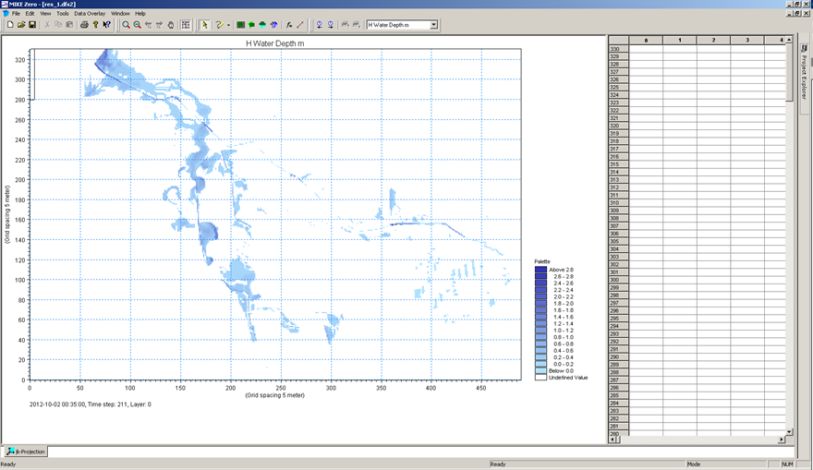
Mapa wartości CN w metodzie SCS
MIKE 21 i zlewnia
Przykładowe wyniki symulacji
(Wariant 0, przepływ Q1%)

Slide 15
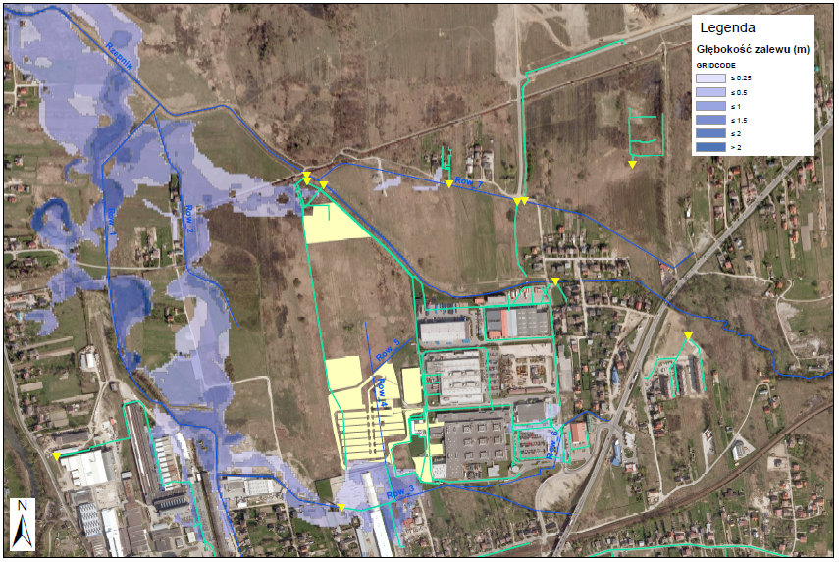
MIKE 21 i zlewnia
Mapy ryzyka powodziowego
Maksymalna głębokość zalewu, scenariusz W2 dla Q1%

Slide 16
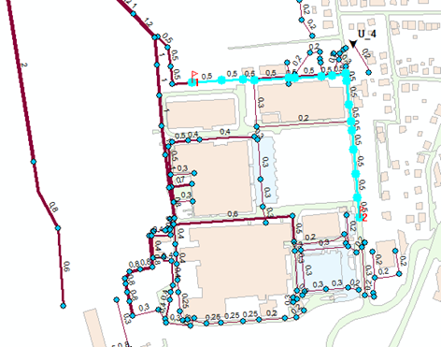
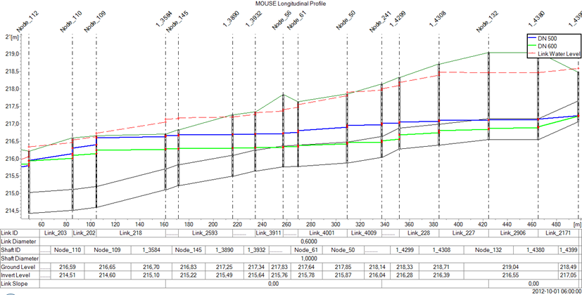
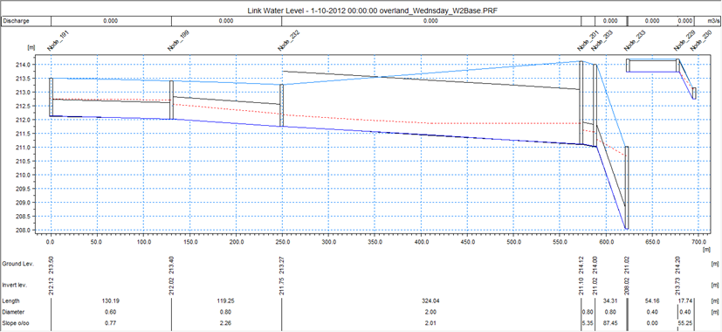
MIKE URBAN – sieć kanalizacyjna
Całkowita ilość studzienek: 331;
całkowita liczba przewodów: 329.
Odwzorowanie objętości retencyjnej rurowych zbiorników podziemnych i samych kolektorów

Slide 17
MIKE FLOOD – ostateczny wynik: kompleksowa, wielowariantowa ocena niezbędnej retencji zbiornikowej
Dopływ do zbiornika retencyjnego kolor czarny z uwzględnieniem fali powodziowej - scenariusz W0, kolor niebieski - scenariusz W2.

Slide 18
Dziękuję za uwagę

